Slide 1
Lupapiste Usage Data
30.4.2015

Slide 2
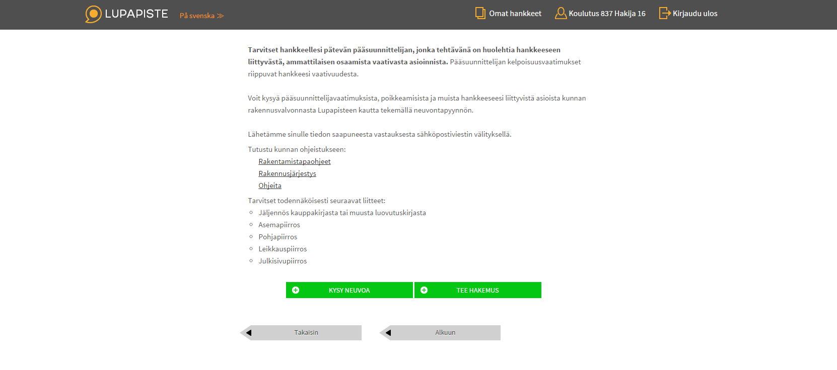

Slide 3
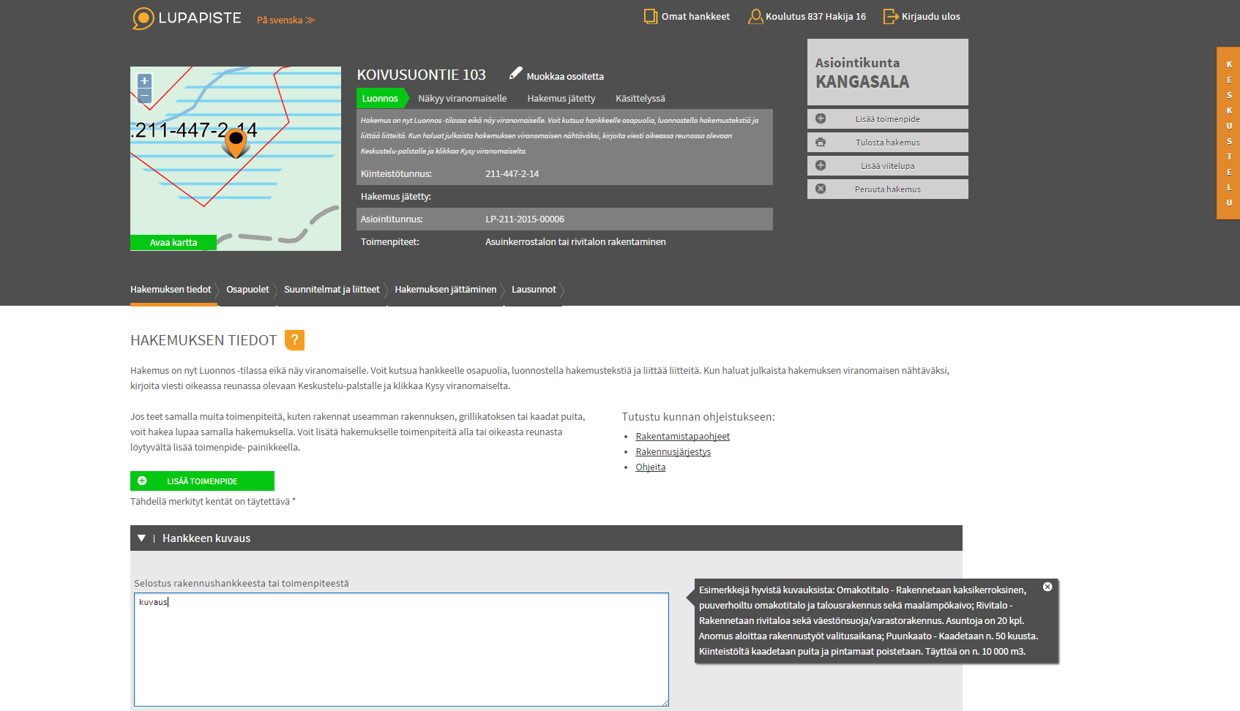
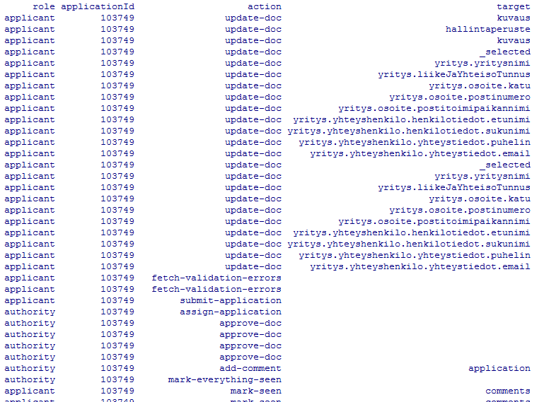

Slide 4
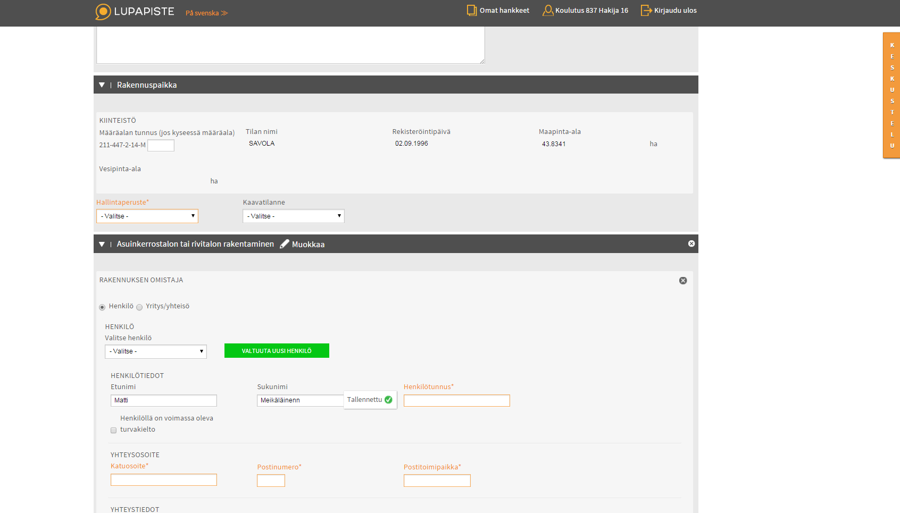

Slide 5
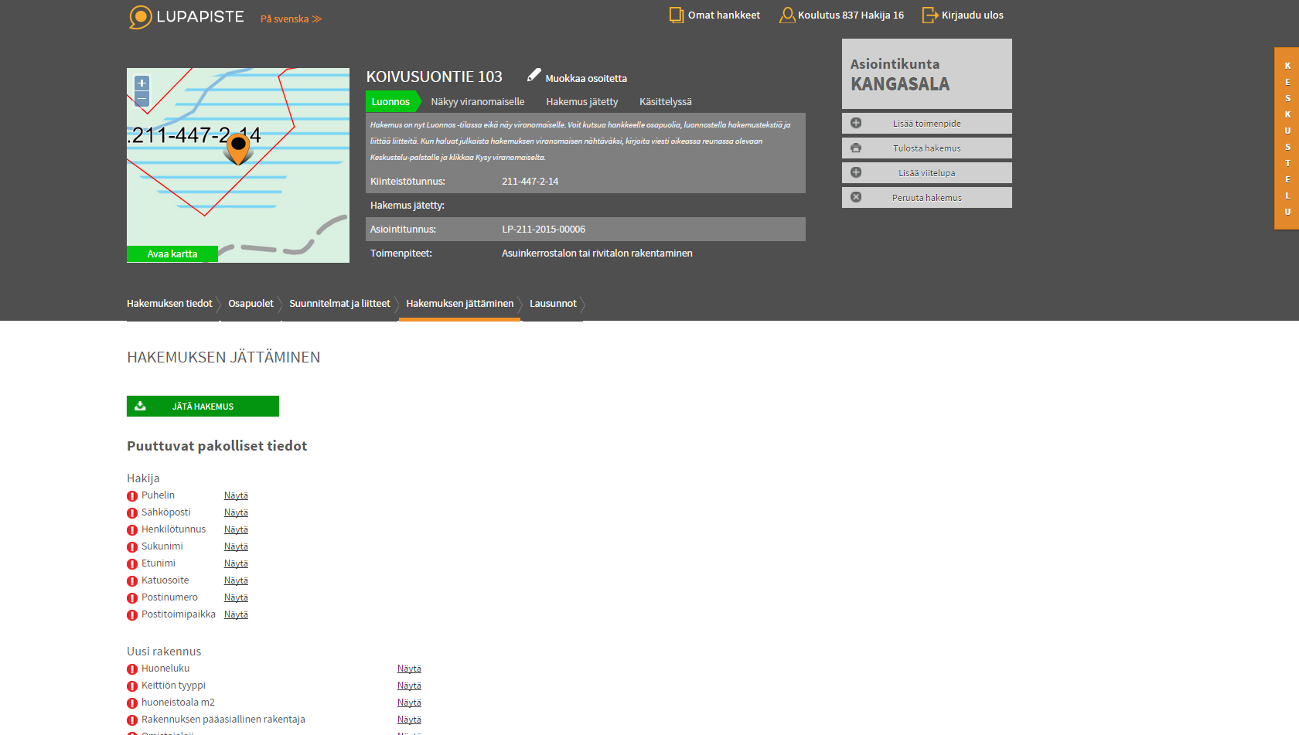

Slide 6
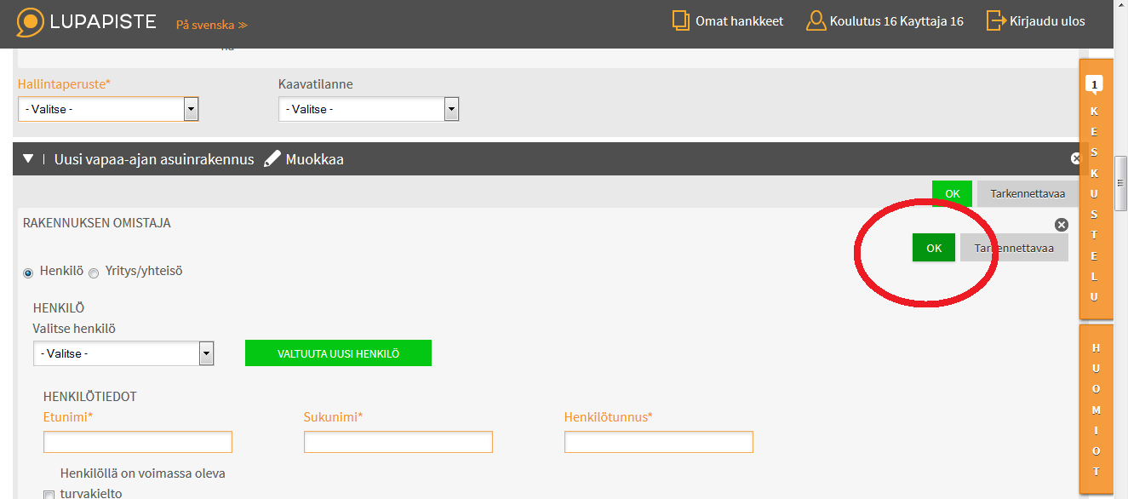
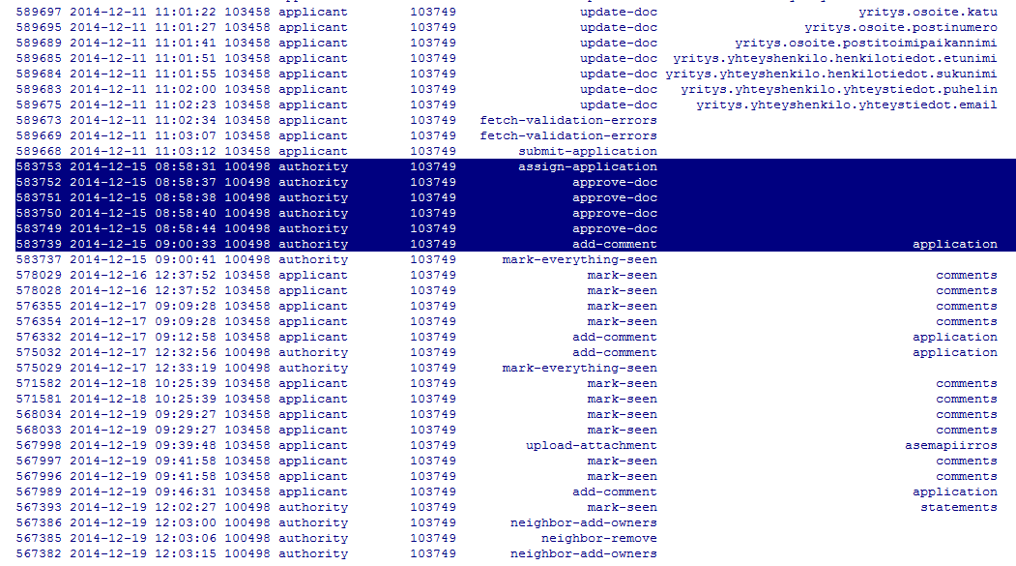

Slide 7
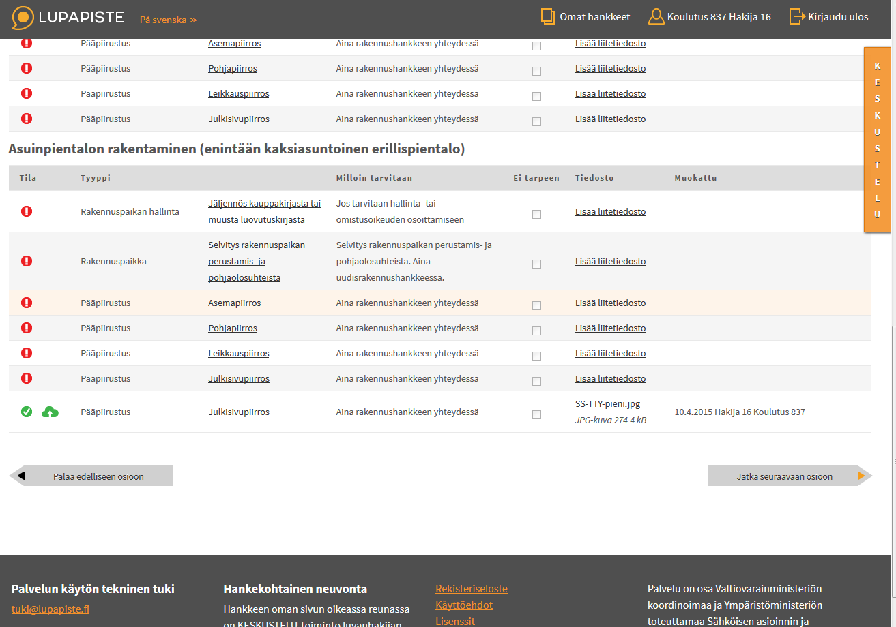
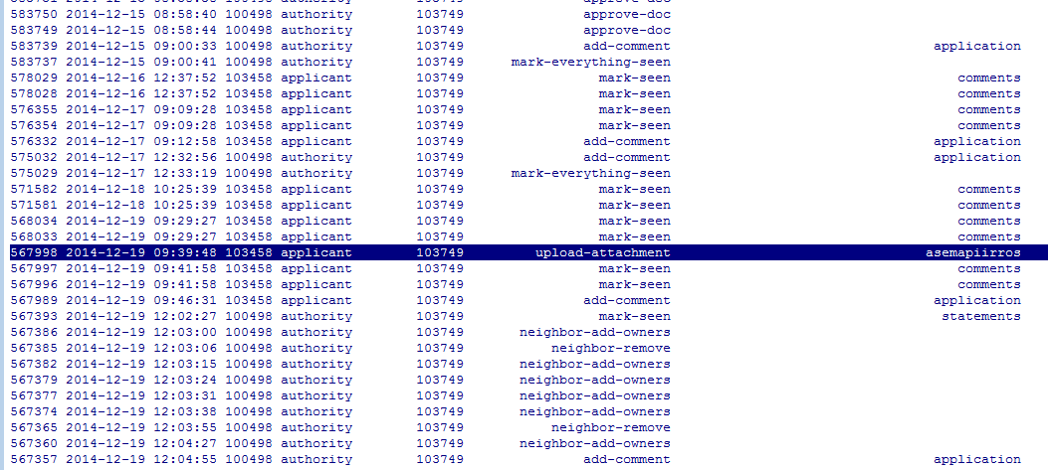
Upload-attachment
after submit!

Slide 8
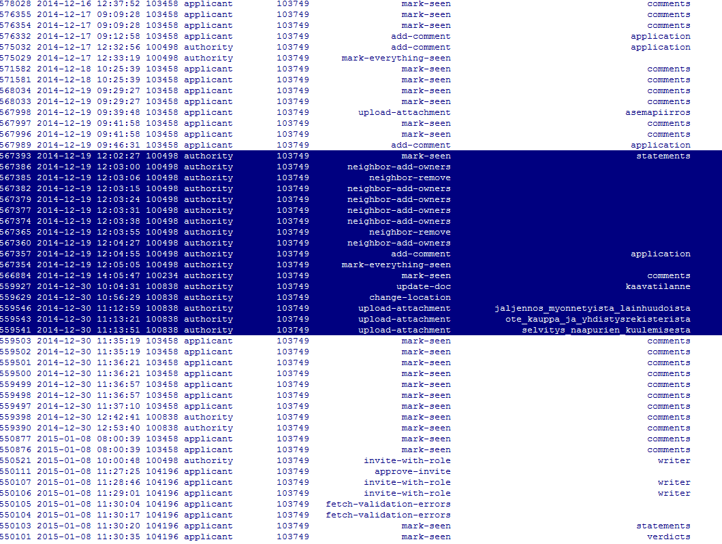
Käsittelijä käy naapurisodan hakijan puolesta..?

Slide 9
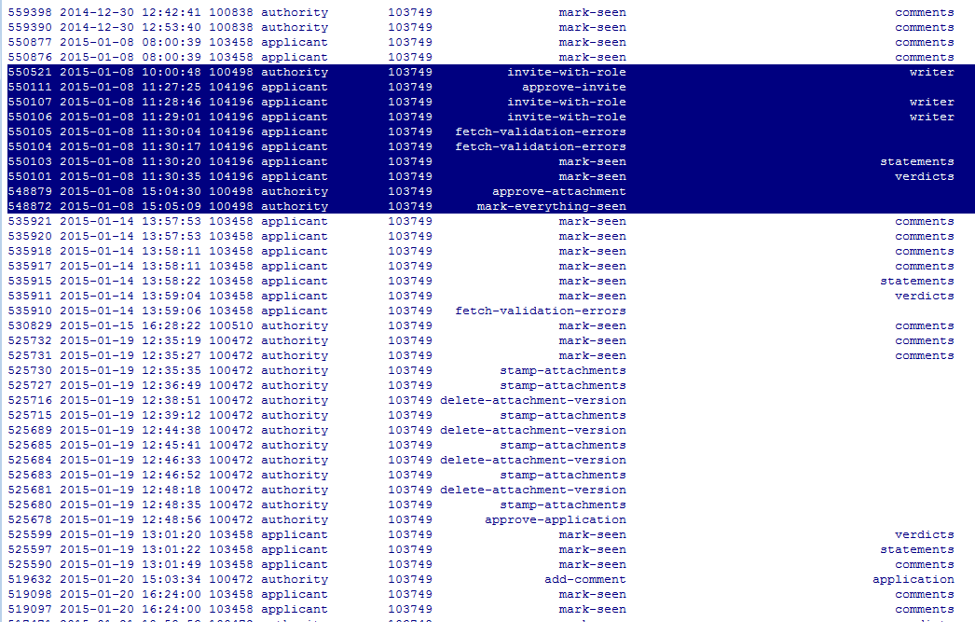
Uusi “kirjoittaja” mukaan
Ensimmäinen maininta päätöksestä

Slide 10
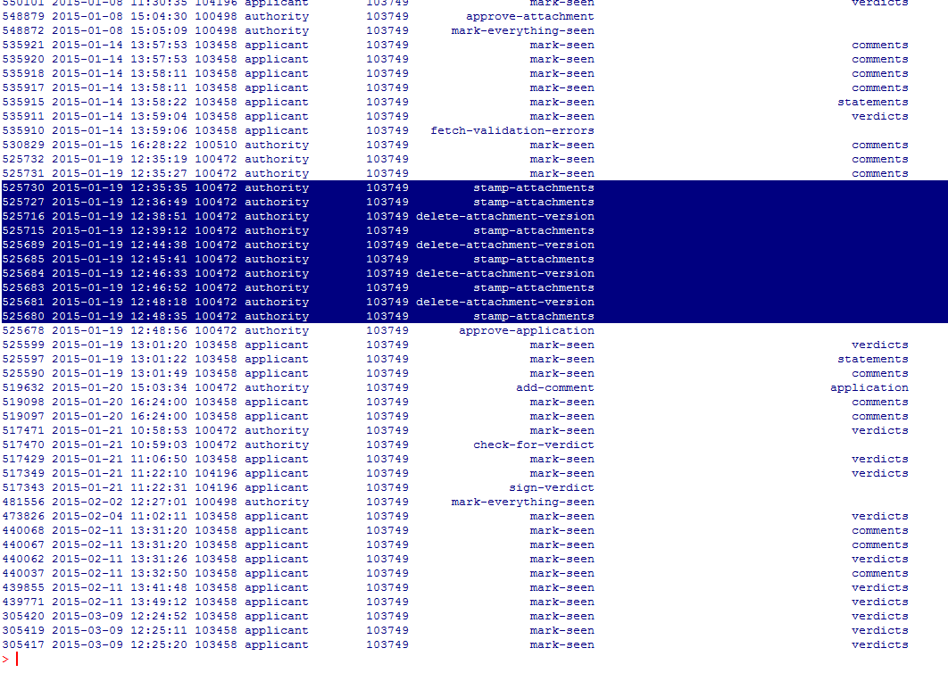
Hämmennyksen hetki?

Slide 11
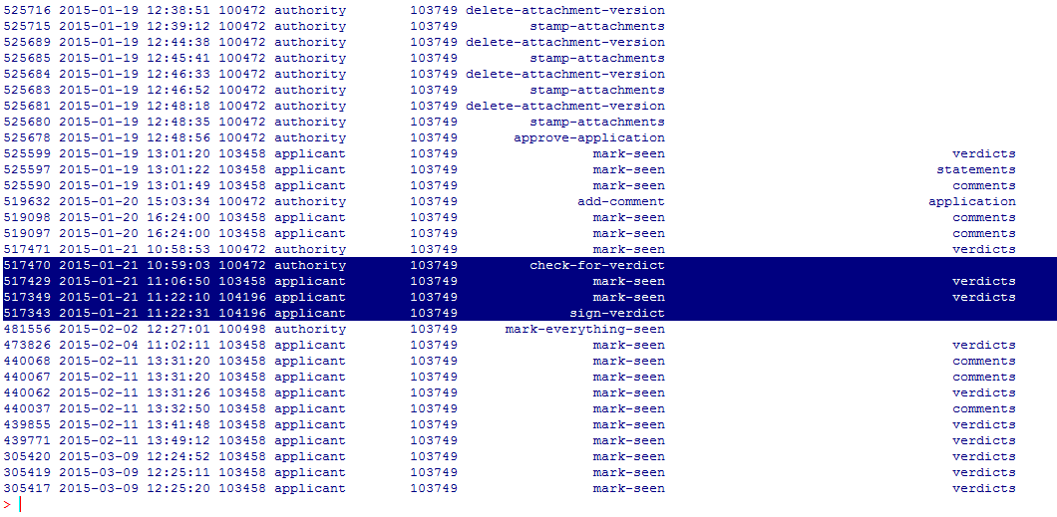
Hakemus siis saa lopulta päätöksensä ja se voidaan ottaa mukaan tarkastelujoukkoon

